Slide 1

Aan de slag met de inspanningsverplichting
Rolien van den Raadt,
Ines Prakke

Slide 2


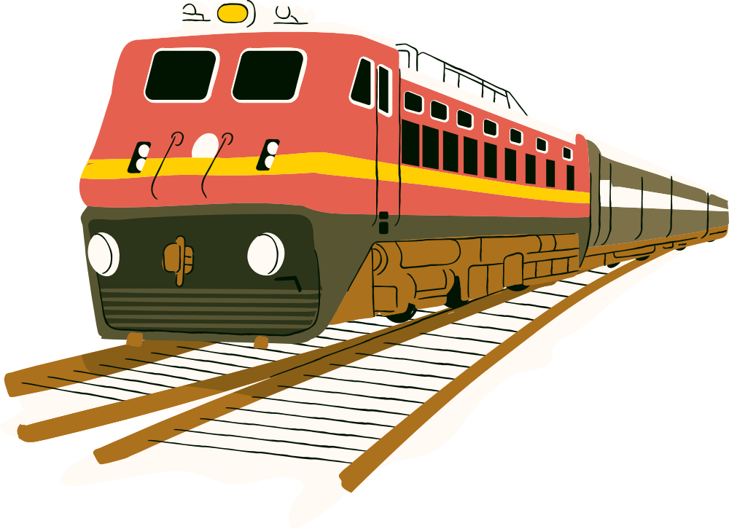


Trans-Parantie
Express
Invuling geven aan de inspanningsverplichting

Slide 3

Vandaag
01
Programma Open Overheid
TopThemaMonitor & Topdossieraanpak
02
03
Uitleg stations
04
Interactief: met je wagons langs de stations
05
Terugkoppeling en afsluiting
Notes:
01. 5-10 min
02. 10 min
03. 5 min
04. 20 min
05. 10 min

Slide 4

01
Programma Open overheid (PROO)
Verantwoordelijk voor beleidsvorming van de Wet Open Overheid
  Updates en ontwikkelingen beleidslijn 3.1 Inspanningsverplichting
  Vervolg en implementatie 3.1 Inspanningsverplichting
  Update wetstraject Woo
Rolien van den Raadt
Senior adviseur openbaarheidsbeleid
PROO

Slide 5
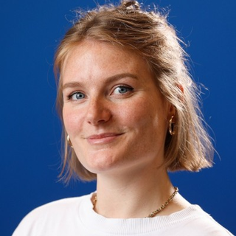

TopTHemamonitor
Topdossieraanpak
Topthemamonitor
  Invulling van “Betekenisvol openbaarmaken”
  6 deelanalyses, één priolijst
  Stimulans voor IHH
  Top-down
Open Boekje
  Manier van gedrags- en cultuurverandering binnen BZK
  “zelf aan de slag met openbaarmaking”
  Laagdrempelig
  bottom-up
Topdossieraanpak
  Doel: besluitvorming openbaar op Rijkskanalen met context en relevante documenten
02

Slide 6
Stations
Organisatie
Betekenisvol
Weerstand
Communicatie en vormgeving

Slide 7
Terugkoppeling
Organisatie
Betekenisvol
Weerstand
Communicatie en vormgeving

Slide 8
Afronding
  Kijk wat bij je organisatie past - welk spoor past bij ons
  Kijk wat wel kan - geen blaadjes op het spoor
  Schakel hulp in wanneer nodig - we willen geen vertraging
Bedankt
& Aan de slag

